Slide 1
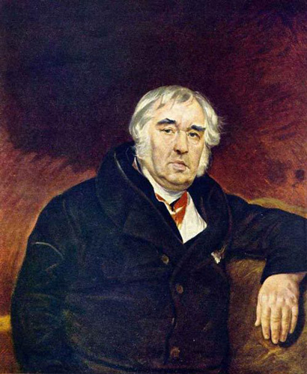
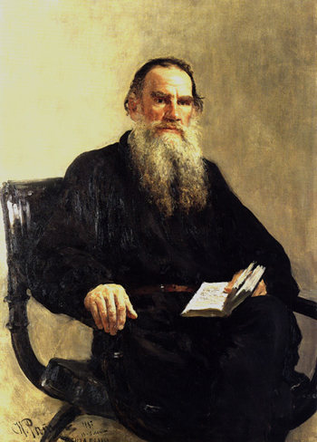
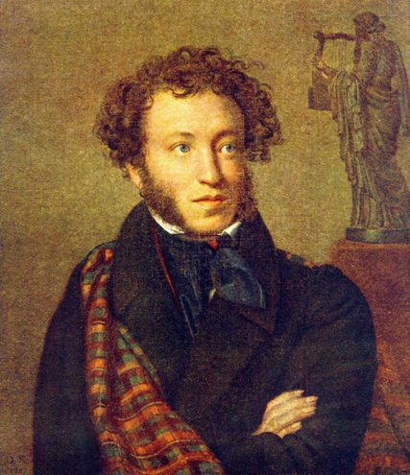

Slide 2
Лев Николаевич
Толстой
(1828-1910)

Slide 3
План работы.
Что мы знаем о личности писателя и о его творчестве.
Чему можно научиться, читая
Л. Н. Толстого.
Литературное наследие как произведение искусства.

Slide 4
ОБРАЗОВАННЫЙ ЧЕЛОВЕК
ГРАФ
РУССКИЙ ПИСАТЕЛЬ
ОФИЦЕР
ДЕТСКИЙ ПИСАТЕЛЬ
ФИЛОСОФ
ПРОСВЕТИТЕЛЬ
Лев Николаевич
Толстой
(1828-1910)
УЧИТЕЛЬ
ЧЕЛОВЕК ВЫСОКОЙ НРАВСТВЕННОСТИ

Slide 5
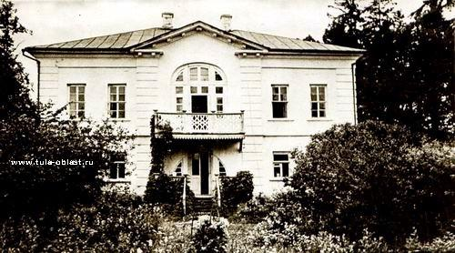

Slide 6
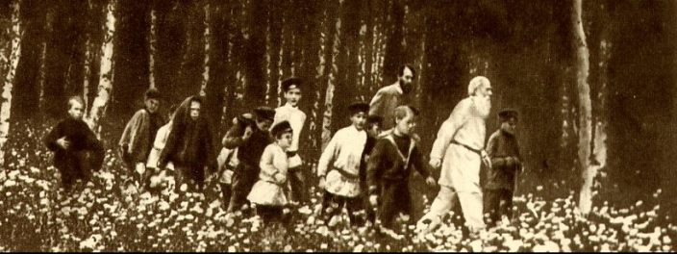
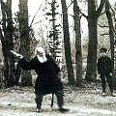

Slide 7
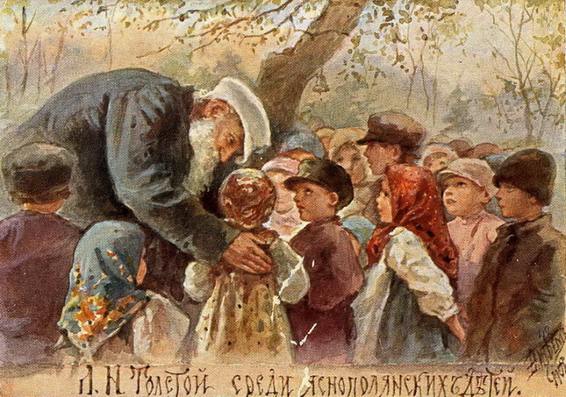

Slide 8
не сули вспомнить побежал без оглядки не обещай помянуть очень быстро не тужу написано ради шутки написано на смех не огорчаюсь

Slide 9
Старший брат | Младший брат
1. | 1.
2. | 2.
3. | 3.
4. | 4.
5. | 5.

Slide 10
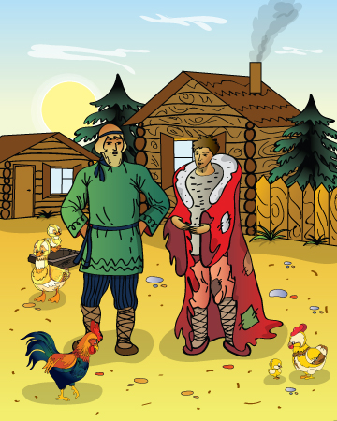
На чужом несчастье, своё счастье не построишь.

Slide 11
 |  |  |  |  |  |  |  | 4
 |  |  |  |  |  | 2 | 6 |  | 5
 |  |  |  | 1
3

Slide 12
 |  |  |  |  |  |  |  | 4
 |  |  |  |  |  | 2 | 6 |  | 5
 |  |  |  | 1
 |  |  |  |  | Ф | И | Л | И | П | О | К
3

Slide 13
 |  |  |  |  |  |  |  | 4
 |  |  |  |  |  | 2 | 6 |  | 5
 |  |  |  | 1 |  | М
 |  |  |  |  | Ф | И | Л | И | П | О | К
 |  |  |  |  |  | Ш
 |  |  |  |  |  | У
3 |  |  |  |  |  | Т
 |  |  |  |  |  | К
 |  |  |  |  |  | А

Slide 14
 |  |  |  |  |  |  |  | 4
 |  |  |  |  |  | 2 | 6 |  | 5
 |  |  |  | 1 |  | М
 |  |  |  |  | Ф | И | Л | И | П | О | К
 |  |  |  |  |  | Ш
 |  |  |  |  |  | У
3 |  |  |  |  |  | Т
 |  |  |  |  |  | К
 | Б | У | Л | Ь | К | А

Slide 15
 |  |  |  |  |  |  |  | 4
 |  |  |  |  |  |  |  |  |  | С
 |  |  |  |  |  | 2 | 6 |  | 5 | В
 |  |  |  |  |  |  |  |  |  | Я
 |  |  |  | 1 |  | М |  |  |  | Т
 |  |  |  |  | Ф | И | Л | И | П | О | К
 |  |  |  |  |  | Ш |  |  |  | Г
 |  |  |  |  |  | У |  |  |  | О
3 |  |  |  |  |  | Т |  |  |  | Р
 |  |  |  |  |  | К
 | Б | У | Л | Ь | К | А

Slide 16
 |  |  |  |  |  |  |  | 4
 |  |  |  |  |  |  |  |  |  | С
 |  |  |  |  |  | 2 | 6 |  | 5 | В | Е | Н | И | К
 |  |  |  |  |  |  |  |  |  | Я
 |  |  |  | 1 |  | М |  |  |  | Т
 |  |  |  |  | Ф | И | Л | И | П | О | К
 |  |  |  |  |  | Ш |  |  |  | Г
 |  |  |  |  |  | У |  |  |  | О
3 |  |  |  |  |  | Т |  |  |  | Р
 |  |  |  |  |  | К
 | Б | У | Л | Ь | К | А

Slide 17
 |  |  |  |  |  |  |  | 4
 |  |  |  |  |  |  |  |  |  | С
 |  |  |  |  |  | 2 | 6 |  | 5 | В | Е | Н | И | К
 |  |  |  |  |  |  |  | Г |  | Я
 |  |  |  | 1 |  | М |  | Р |  | Т
 |  |  |  |  | Ф | И | Л | И | П | О | К
 |  |  |  |  |  | Ш |  | В |  | Г
 |  |  |  |  |  | У |  | Е |  | О
3 |  |  |  |  |  | Т |  | Н |  | Р
 |  |  |  |  |  | К |  | Н
 | Б | У | Л | Ь | К | А |  | И
 |  |  |  |  |  |  |  | К

